Slide 1


Slide 2

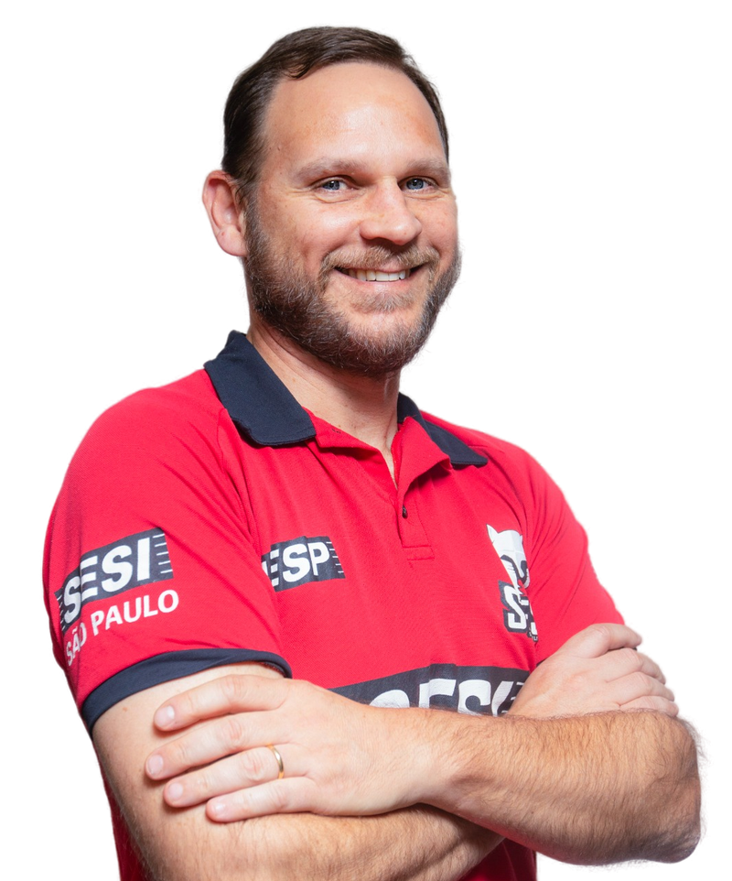
TRILHA DE APRENDIZAGEM
1 – Ponto de partida
2 – Definições de termos
3 – Fundamentos do treino de força
4 – Prescrição na rotina dos atletas
Treinamento de Força aplicado a rotina de atletas de Endurance
4
3
Prof. Dr. Cesar Cavinato Cal Abad
2
1

Slide 3

Ponto de partida

Slide 4
TRILHA DE APRENDIZAGEM
1 – Ponto de partida
2 – Definições de termos
3 – Fundamentos do treino de força
4 – Prescrição na rotina dos atletas
Treinamento de Força aplicado a rotina de atletas de Endurance
4
3
Prof. Dr. Cesar Cavinato Cal Abad
2
1

Slide 5




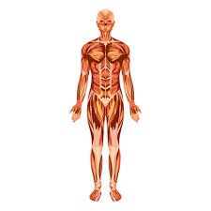
2 - Definições de termos
Treinamento de Força aplicado a rotina de atletas de Endurance
Resistência: capacidade de um indivíduo sustentar esforço prolongado, suportando a fadiga e mantendo o desempenho.
McArdle, W. D., Katch, F. I., & Katch, V. L. (2015). Exercise Physiology: Nutrition, Energy, and Human Performance. Lippincott Williams & Wilkins.
Noakes, T. D. (2012). The Lore of Running. Human Kinetics.
Ansley, L., & Cangley, P. (2009). Determinants of endurance performance. Journal of Sports Sciences, 27(7), 743-754.

Slide 6
2 - Definições de termos
Treinamento de Força aplicado a rotina de atletas de Endurance
Resistência: capacidade de um indivíduo sustentar esforço (físico/mental) prolongado, suportando a fadiga e mantendo o desempenho.
McArdle, W. D., Katch, F. I., & Katch, V. L. (2015). Exercise Physiology: Nutrition, Energy, and Human Performance. Lippincott Williams & Wilkins.
Noakes, T. D. (2012). The Lore of Running. Human Kinetics.
Ansley, L., & Cangley, P. (2009). Determinants of endurance performance. Journal of Sports Sciences, 27(7), 743-754.

Slide 7
2 - Definições de termos
Treinamento de Força aplicado a rotina de atletas de Endurance
Resistência: capacidade de um indivíduo sustentar esforço (físico/mental) prolongado (> 2-3 min), suportando a fadiga (central/periférica) e mantendo o desempenho (às custas dos metabolismo aeróbio).
McArdle, W. D., Katch, F. I., & Katch, V. L. (2015). Exercise Physiology: Nutrition, Energy, and Human Performance. Lippincott Williams & Wilkins.
Noakes, T. D. (2012). The Lore of Running. Human Kinetics.
Ansley, L., & Cangley, P. (2009). Determinants of endurance performance. Journal of Sports Sciences, 27(7), 743-754.

Slide 8
2 - Definições de termos
Treinamento de Força aplicado a rotina de atletas de Endurance
Resistência: capacidade de um indivíduo sustentar esforço (físico/mental) prolongado (> 2-3 min), suportando a fadiga (central/periférica) e mantendo o desempenho (às custas dos metabolismo aeróbio).
McArdle, W. D., Katch, F. I., & Katch, V. L. (2015). Exercise Physiology: Nutrition, Energy, and Human Performance. Lippincott Williams & Wilkins.
Noakes, T. D. (2012). The Lore of Running. Human Kinetics.
Ansley, L., & Cangley, P. (2009). Determinants of endurance performance. Journal of Sports Sciences, 27(7), 743-754.

Slide 9
2 - Definições de termos
Treinamento de Força aplicado a rotina de atletas de Endurance
Alguém que participa de um esporte organizado, que compete regularmente contra outros adversários, que dá importância para a excelência e que se submete ao treinamento intenso e sistemático.
MARON, Barry J.; ZIPES, Douglas P. Introduction: eligibility recommendations for competitive athletes with cardiovascular abnormalities—general considerations. Journal of the American College of Cardiology, v. 45, n. 8, p. 1318-1321, 2005.

Slide 10
2 - Definições de termos
Treinamento de Força aplicado a rotina de atletas de Endurance
Alguém de idade jovem ou adulta, amadores ou profissionais, envolvido em treinamento regular, que participam de competições oficiais (local, regional, nacional ou internacional) e que possuem alto grau de exigência com foco na excelência e na realização atlética.
PELLICCIA, Antonio et al. Recommendations for competitive sports participation in athletes with cardiovascular disease: a consensus document from the Study Group of Sports Cardiology of the Working Group of Cardiac Rehabilitation and Exercise Physiology and the Working Group of Myocardial and Pericardial Diseases of the European Society of Cardiology. European heart journal, v. 26, n. 14, p. 1422-1445, 2005.

Slide 11
2 - Definições de termos
Treinamento de Força aplicado a rotina de atletas de Endurance
Alguém que treina com o objetivo de melhorar seu desempenho e resultados; que participa ativamente de competições esportivas; que está formalmente registrado em uma federação esportiva local, regional ou nacional; que tem treinamento e competição esportiva como principal atividade ou foco de interesse.
ARAÚJO, C. G. S.; SCHARHAG, J. Athlete: a working definition for medical and health sciences research. Scandinavian journal of medicine & science in sports, v. 26, n. 1, p. 4-7, 2016.

Slide 12

2 - Definições de termos
Treinamento de Força aplicado a rotina de atletas de Endurance
Alguém que compete junto a entidades esportivas oficiais e que possui desempenho suficiente para dedicar-se às atividades relacionadas ao seu treinamento, alimentação e descanso.

Slide 13
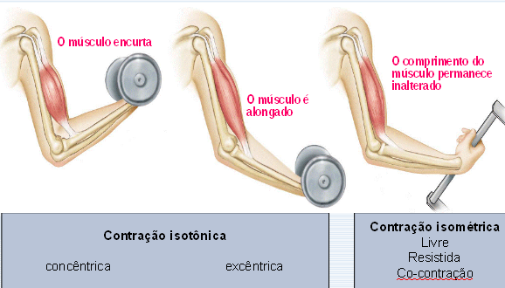
2 - Definições de termos
Treinamento de Força aplicado a rotina de atletas de Endurance
Capacidade de gerar tensão contra uma dada resistência.
Ações Musculares
Fonte: https://cinesiologiaemfisioerapia.blogspot.com/2012/02/miologia-o-que-sao-os-musculos.html

Slide 14
2 - Definições de termos
Treinamento de Força aplicado a rotina de atletas de Endurance
Processo organizado e sistematizado que tem por objetivos:
promover ajustes funcionais e estruturais;
aprimorar habilidades e capacidades físicas;
melhorar o desempenho em tarefas motoras.
ROSCHEL, Hamilton; TRICOLI, Valmor; UGRINOWITSCH, Carlos. Treinamento físico: considerações práticas e científicas. Revista Brasileira de Educação Física e Esporte, v. 25, p. 53-65, 2011.

Slide 15

2 - Definições de termos
Treinamento de Força aplicado a rotina de atletas de Endurance

Slide 16
2 - Definições de termos
Treinamento de Força aplicado a rotina de atletas de Endurance

Slide 17
TRILHA DE APRENDIZAGEM
3 – Fundamentos do treino de força
Treinamento de Força aplicado a rotina de atletas de Endurance
4
3
Prof. Dr. Cesar Cavinato Cal Abad
2
1

Slide 18
3 – Fundamentos do treinamento de força
Hipertrofia
Potência
Exercício
Massa
Série
Repetições
Intervalos
Velocidade de execução
Força
Máxima
RML

Slide 19
3 – Fundamentos do treinamento de força
Williams et. al., 2007

Slide 20
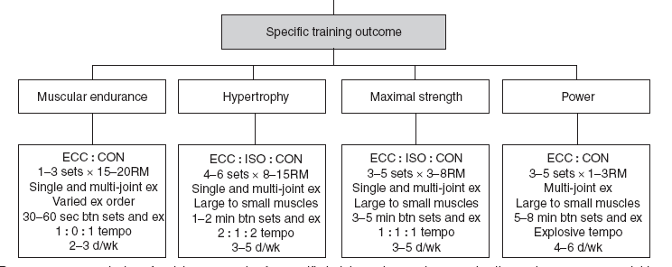
3 – Fundamentos do treinamento de força
Bird et. al., 2005

Slide 21
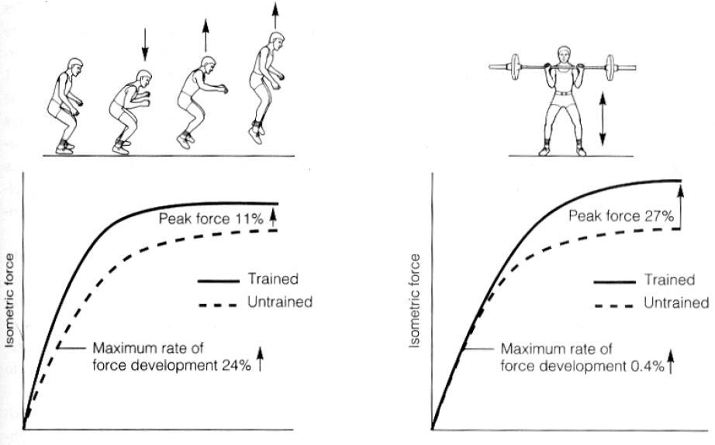
3 – Fundamentos do treinamento de força

Slide 22
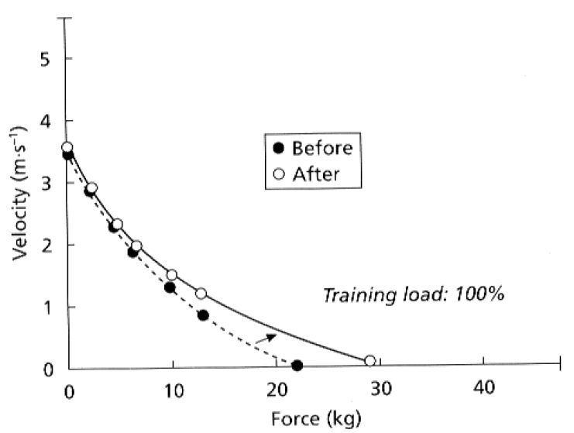
3 – Fundamentos do treinamento de força
Kraemer e Hakkinen 2002

Slide 23
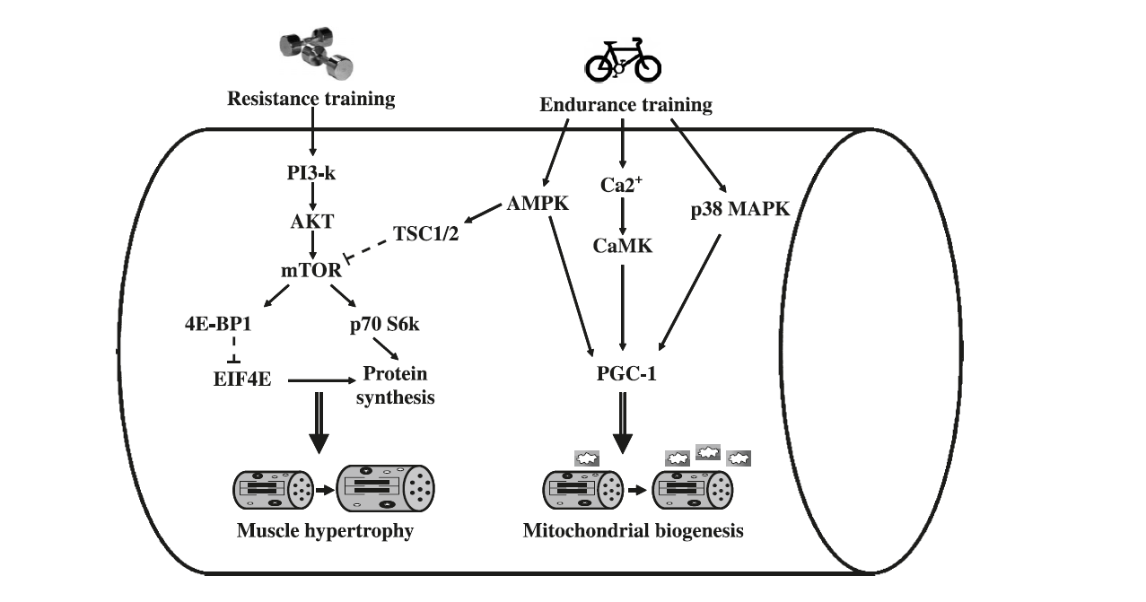
3 – Fundamentos do treinamento de força

Slide 24
TRILHA DE APRENDIZAGEM
1 – Ponto de partida
2 – Definições de termos
3 – Fundamentos do treino de força
4 – Prescrição na rotina dos atletas
Treinamento de Força aplicado a rotina de atletas de Endurance
4
3
Prof. Dr. Cesar Cavinato Cal Abad
2
1

Slide 25
Conheça bem seus atletas.
1

Slide 26
Conheça bem a modalidade.
2

Slide 27
Determine as variáveis envolvidas no desempenho.
3

Slide 28
Domine os conceitos e avalie seus atletas periodicamente.
4

Slide 29
Separe o que é essencial do que é auxiliar.
5

Slide 30
Defina prioridades:
Modalidade
RML
Hipertrofia
Potência
Força Máxima
6

Slide 31
Trabalhe com progressão.
7

Slide 32
Prescreva o treino para seus atletas ao invés de encaixar seus atletas no treino.
8

Slide 33
Organize com lógica (metáfora do balde cheio).
9

Slide 34
Tenha conselheiros de confiança e peça a opinião deles.
10

Slide 35


OBRIGADO!
prof_cavinato
www.neex2024.com.br
35

